Slide 1
Retours d’expériences: Quelles mesures pratiques en faveur de la maîtrise de l’énergie dans un établissement scolaire?
Ville du Gosier
Solange RANCE,
Responsable Constructions Publiques et Gestion Patrimoine
23 janvier 2014 – Duval, Petit-Canal

Slide 2
Le contexte
Depuis plusieurs années, la Ville du Gosier, soucieuse de son environnement, s’intéresse à son patrimoine bâti en terme de consommation d’énergie et de confort pour les usagers
Un pré-diagnostic a été réalisé gratuitement par le CEP (Conseil en Energie Partagé) en 2012

Slide 3
Les enjeux
Grâce à cette première étude, nous savons aujourd’hui que les bâtiments représentent 9 % des dépenses énergétiques de la ville, soit 73 000 € en 2011
Dans les écoles, les plus gros postes concernent l’éclairage et la climatisation qui, cumulés, représentent en moyenne 70% de la consommation

Slide 4
Les enjeux

Slide 5
Les enjeux

Slide 6
Les premiers constats
Un patrimoine bâti vieillissant
Une gestion de maintenance approximative
Des usagers qui se plaignent de la chaleur, de la pluie, du bruit et de l’éclairage
Les comportements des occupants sur les usages et la gestion de l’énergie pourraient être améliorés par la sensibilisation

Slide 7
Les préconisations du CEP
Amélioration de la maintenance des installations de climatisation
Remplacement des lampes incandescentes par des LBC
Remplacement des ballons ECS par des chauffe-eau solaires
Mise en place de coupe veilles
Sensibilisation du personnel
Elaboration d’un diagnostic énergétique approfondi

Slide 8
Les préconisations du CEP

Slide 9
Les préconisations du CEP

Slide 10
Les réalisations
Parallèlement, des travaux d’amélioration des bâtiments ont été réalisés pour répondre aux demandes des usagers et aux besoins de maintenance.
Les apports solaires provenant essentiellement des toitures et des façades extérieures, la stratégie adoptée consiste à rénover tout en diminuant ces apports.

Slide 11
Les réalisations
Une toiture qui doit être remplacée, sera équipée d’isolant. Lorsque cela est possible et nécessaire, le débord de toiture sera accentué.
Les anciennes menuiseries (persiennes métalliques) qui ne sont étanches ni à l’air, ni à l’eau, seront remplacées par des persiennes vitrées sur châssis en alu, équipées de brise-soleil. La priorité est donnée aux salles climatisées. La ventilation naturelle des autres pièces est favorisée.

Slide 12
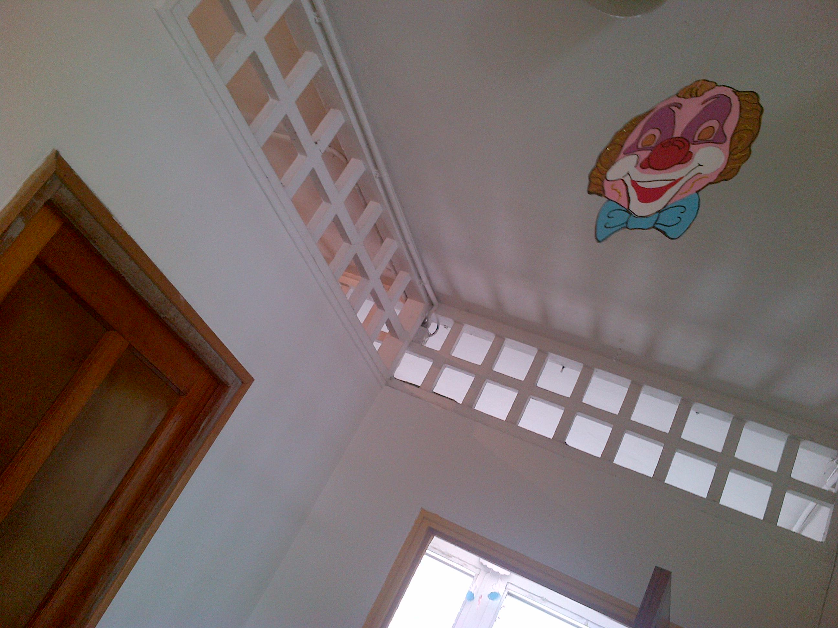
Les réalisations
Avant

Slide 13
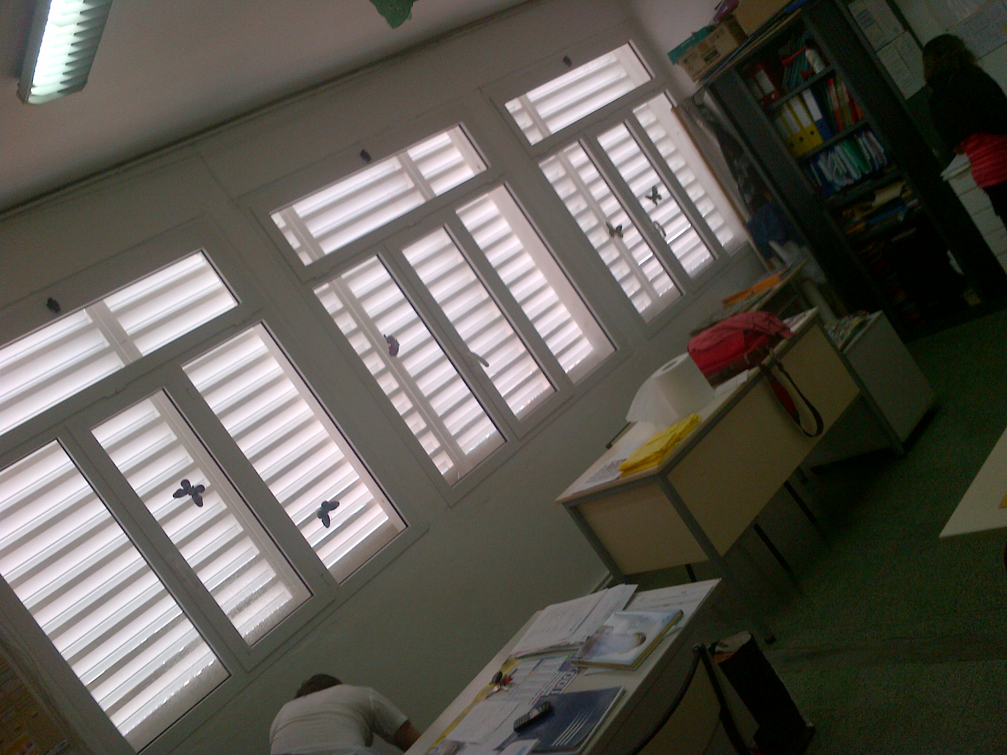
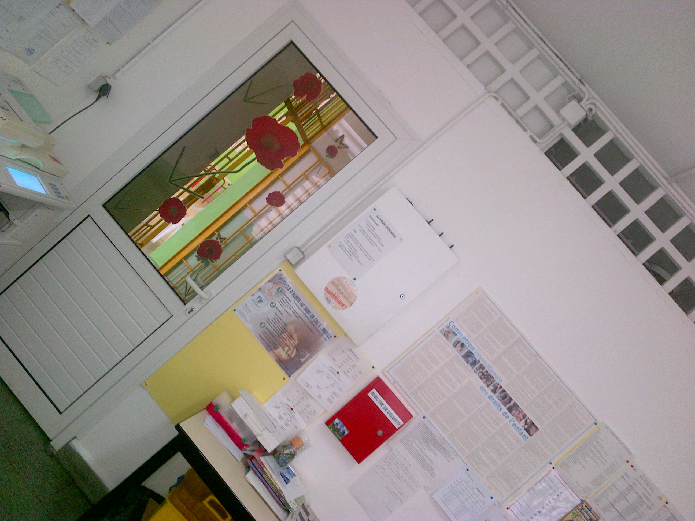
Les réalisations
Après

Slide 14
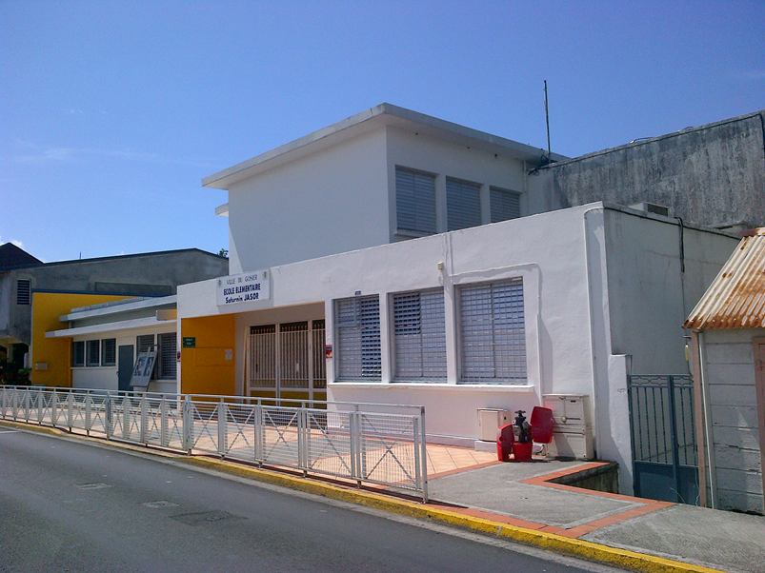
Les réalisations
Avant

Slide 15
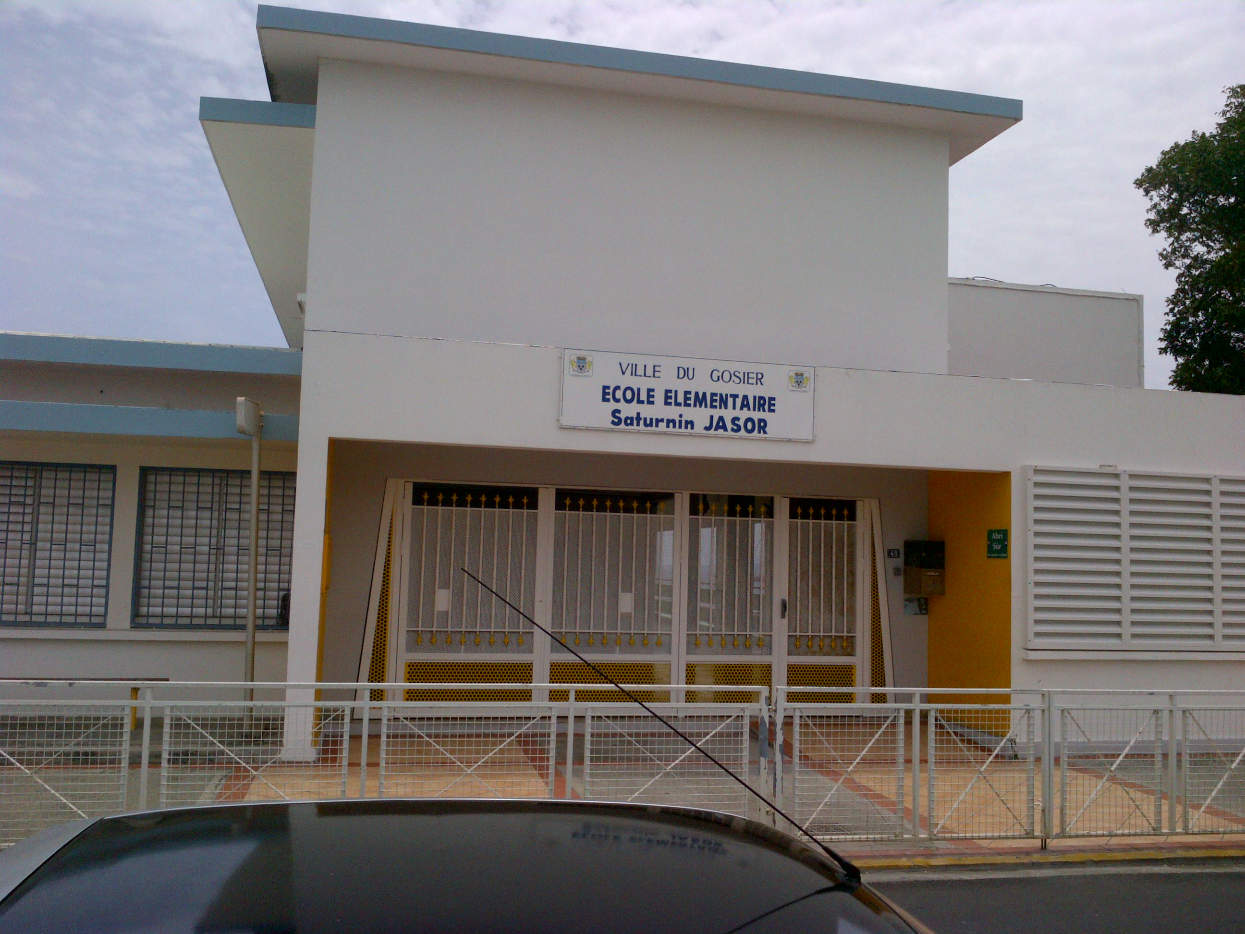
Les réalisations
Après
Coût de la réalisation
Remplacement des menuiseries extérieures et mise en place de brise-soleil : 8 846 € TTC (environ 1000 €/m²)
Améliorations constatées :
Luminosité
Baisse de la température intérieure
Atténuation du bruit extérieur
Possibilité de garder les fenêtres ouvertes en cas de pluie

Slide 16
Vers une maintenance durable
Grâce à l’aide de l’Ademe et de la Région, nous sommes en train de mettre en place une vraie stratégie énergétique
Actuellement, le bureau d’étude H3C réalise un audit approfondi de toutes les écoles
Cet étude permettra, grâce à la modélisation, de déterminer les travaux les plus rentables et d’obtenir une programmation pluriannuelle
Une fiche-conseil sera éditée à destination des enseignants pour les sensibiliser aux gestes écoresponsables

Slide 17
Des constructions neuves exemplaires
Enfin, des projets de constructions neuves achevés, en cours et à venir sont exemplaires vis-à-vis de la qualité environnementale, dès les premières esquisses.
La reconstruction de l’école Eugène Alexis, qui débutera prochainement, pour une livraison prévue à la rentrée 2015, n’échappe pas à la règle.

Slide 18
E. Alexis – Vue aérienne

Slide 19
E.Alexis – Vue du Parvis

Slide 20
E.Alexis – Vue de la cour

